Slide 1
UNIVERSIDADE FEDERAL DO MARANHÃO
CENTRO DE CIÊNCIAS SOCIAIS
CURSO DE ADMINISTRAÇÃO
ANÁLISE DO DIFERENCIAL COMPETITIVO DA GALETERIA FRIGOPRAIA NA CHÁCARA BRASIL EM SÃO LUÍS/MA
IGOR LEONARDO MAIA AMIN CASTRO
ORIENTADOR: PROF. MS. JOÃO MAURICIO BESERRA
São Luís
2014

Slide 2
1 INTRODUÇÃO
O grande desafio para as empresas está em manterem-se atualizadas, possuírem competências e obterem novas técnicas gerenciais para lidar com o excesso de informação em um curto intervalo de tempo;
Avaliam-se cada vez mais a importância da utilização de estratégias gerenciais que possibilitem um considerável aumento da produtividade, diminuição dos custos, melhorias na qualidade nos serviços executados e, consequentemente, uma redução significativa da insatisfação da clientela;
O grau de relevância do estudo está na capacidade de realizar uma investigação que permita focalizar aspectos gerais e setoriais que permitem identificar de que forma é gerenciado o marketing da empresa e quais diferenciais são percebidos pelos clientes.

Slide 3
OBJETIVOS
Avaliar os diferenciais competitivos da Galeteria Frigopraia na Chácara Brasil
Identificar os fatores que influenciam a decisão de compra dos clientes.
Descobrir os atrativos percebidos pela clientela
Sugerir melhorias

Slide 4
METODOLOGIA
Pesquisa exploratória
Estudo de caso
Universo - os clientes que consomem os produtos vendidos pela Galeteria Frigopraia.
Amostra - 74 (setenta quatro) pessoas que apareceram de maneira aleatória.
Coleta de dados - entrevistas pessoais com interpretação dos dados mediante análise descritiva

Slide 5
2 MARKETING
Conceito
Segundo Kotler (2006, p.4) “o marketing envolve a identificação das necessidades humanas e sociais. Para defini-lo de uma maneira bem simples, podemos dizer que ele ‘supre necessidades lucrativamente’”.
O composto de marketing
Produto
Preço
Praça
Processo de comunicação

Slide 6
3 CONSUMIDOR
A Lei nº 8.078, de 11 de setembro de 1990 do Código de Direitos do Consumidor (CDC), classifica em seu Artigo 2° que “Consumidor é toda pessoa física ou jurídica que adquire ou utiliza produto ou serviço como destinatário final”.

Slide 7
3 CONSUMIDOR
Processo de decisão de compra do consumidor
Modelo das cinco etapas do processo de compra do consumidor
Fonte: Kotler (2006, p. 189)
Notes:
FONTE DA FIGURA

Slide 8
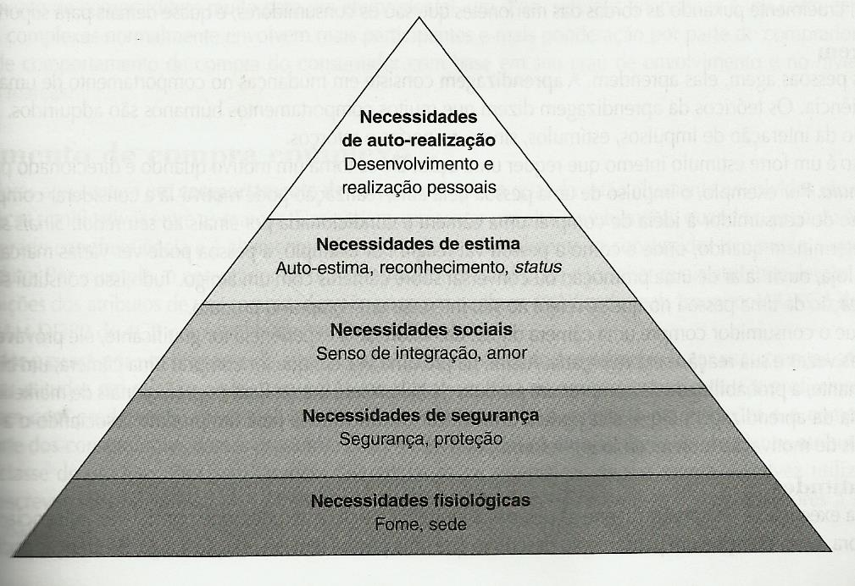
3 CONSUMIDOR
Influências sofridas pelo consumidor
Pirâmide das necessidades de Maslow
HIERARQUIA DAS NECESSIDADES DE MASLOW
Fonte: Kotler (2006. 184)
Notes:
FONTE DA FIGURA

Slide 9
3 CONSUMIDOR
Fatores de retenção de clientes
Fornecer produtos a um preço justo, ou seja, cobrar o que realmente os benefícios daquele produto valem.
Entregar o que prometeu.
Aumentar os benefícios que o produto/ serviço proporcionam aos clientes também aumentando o valor para o consumidor.

Slide 10
RESULTADOS E DISCUSSÕES
A empresa estudada:
Em 1988 em um terreno localizado na Avenida Daniel de La Touche surgia a Galeteria Frigopraia (Figura 17), criada pelos sócios Alberto e Sandra.
No inicio foi construída apenas uma pequena churrasqueira onde os galetos eram assados e nos finais de semana eram ofertados para os clientes mocotó e feijoada.

Slide 11
Sexo e Faixa etária dos clientes entrevistados.

Slide 12
Conhecendo a loja e Confiança dos clientes na marca Frigopraia.

Slide 13
Avaliação dos produtos e preços do Frigopraia.

Slide 14
Avaliação dos Kit’s promocionais e atendimento

Slide 15
Ranking das vendas dos produtos e kit´s promocionais.

Slide 16
Diferencial competitivo percebido pelo cliente

Slide 17
CONCLUSÃO
Verificou-se que a Galeteria Frigopraia, apresentou qualidades e defeitos na tentativa de fidelizar seus clientes.
Logrou êxito em ofertar um produto de qualidade, com promoções, escolhendo boa localização para instalar a empresa, o que representa os seus diferenciais competitivos.
No entanto, ela falhou no atendimento, no preço e na divulgação da firma, pois o principal fator que fez o cliente conhecê-la foi o fato de passar na frente da loja.

Slide 18
Resultados obtidos
Produtos, localização e os kit´s promocionais agradaram aos clientes e se mostraram como influências positivas na decisão de compra;
Preço, atendimento, inexistência do serviço de tele entrega e a falta de divulgação dos produtos e da própria loja contribuíram negativamente na decisão e compra.
Preço – Localização – Produto – Promoções – Atendimento;
Implantar o serviço de tele entrega e ações de motivações aos funcionários, visando melhorar o atendimento.

Slide 19
REFERÊNCIAS
BAKER, Michael J. Administração de Marketing: um livro inovador e definitivo para estudantes e profissionais. Traduzido por Arlete Simille Marques. Rio de Janeiro: Elsevier, 2005.
BECKER, Deise Viviani. BOLIGON, Juliana Andreia Rüdell. CORRÊA, Rodrigo de Medeiros. Análise do composto de marketing segundo a visão dos consumidores na Ferragem Rio Branco. 01.03.2013. Disponível em: <http://sites.unifra.br/Portals/36/Sociais/2012/01.pdf>. Acesso em 15 de junho de 2014.
BERNARDINHO. Transformando suor em ouro. Rio de Janeiro: Sextante, 2006.
BERNARDEZ, Gustavo. Marketing para pequenas empresas: dicas para a sobrevivência e crescimento do seu negócio. Blumenau: Impressão Nova Letra, 2005.
BRASIL. Lei nº 8.078, de 11 de setembro de 1990. Estabelece normas de proteção e defesa do consumido. Disponível em: <www.planalto.gov.br>. Acesso em: 14 jun.2014.
CALDEIRA, Mateus Soares. A influência da marca no comportamento de compra do consumidor de cerveja: um estudo no centro de distribuição direta da AMBEV de Florianópolis. Disponível em: <http://tcc.bu.ufsc.br/Adm295216> Acesso em 14 de junho de 2014.
FARIAS, Juliana Maria Peres. SOUZA, Ana Rita Cruz de. NICOLUCI, Tânia Cristina. Principais fatores que influenciam os consumidores universitários a frequentarem bares noturnos na cidade de Presidente Prudente. 28 de novembro de 2005. Disponível em: <http://intertemas.unitoledo.br/revista/index.php/Juridica/article/viewFile/367/361>. Aceso em 15 de junho de 2014.

Slide 20
REFERÊNCIAS
FONSECA, Sônia Cristina. TORRES, Simone Pádua. Marketing de relacionamento: a satisfação e fidelização do cliente. Disponível em: <http://www.iptan.edu.br/publicacoes/anuario_prodcientifica/arquivos/revista1/artigos/Artigo_Simone_Sonia.pdf>. Acesso em 14 de junho de 2014.
JACOB, Diego Alves. O que é diferencial competitivo?. 28 de outubro de 2011. Disponível em: <http://www.administradores.com.br/artigos/marketing/o-que-e-diferencial-competitivo/59366/>. Acesso em 15 de junho de 2014.
KHENAYFIS, Sandra Amoyr. A influência da qualidade do atendimento na decisão de compra. 31 de agosto de 2010. Disponível em: <http://bibliotecadigital.fgv.br/dspace/bitstream/handle/10438/7827/SANDRA%20AMOYR.pdf?sequence=1>. Acesso em 15 de junho de 2014.
KOTLER, Philip. Marketing 3.0: As forças que estão definindo o novo marketing centrado no ser humano. Rio de Janeiro: Elsevier, 2010.
_______, Philip. ARMSTRONG. Gary Princípios de Marketing. Traduzido por Cristina Yamagami. 12º.ed. São Paulo: Pearson Prentice Hall, 2007.
_______, Philip. KELLER. Kelvin Lane. Administração de Marketing. Traduzido por Mônica Rosenberg. 12ª.ed. São Paulo: Pearson Prentice Hall, 2006.

Slide 21
REFERÊNCIAS
LAS CASAS, Alexandre Luzzi. Administração de Marketing: conceitos, planejamentos e aplicações à brasileira. São Paulo: Atlas, 2008.
LEMOS, Daiane, Comportamento do Consumidor. 15 de março de 2009. Disponível em: <http://daianelemos.blogspot.com.br/> Acesso em 19 de maio de 2014.
MINOR M., MOWEN, J. C. Comportamento do Consumidor. São Paulo: Prentice Hall, 2003.
PETER, J.Paul; OLSON, Jerry. Comportamento do consumidor e estratégias de marketing. 8.ed. São Paulo: Mc Graw Hill, 2006 Disponível em: http://books.google.com.br/books?hl=pt-BR&lr=&id=FQDND-nqMJgC&oi=fnd&pg=PR6&dq=Modelos+de+comportamento+do+consumidor&ots=oQv4yGmIC&sig=hRzuQvi81geB3Ptf1yfIyAqXXz8#v=onepage&q=Modelos%20de%20comportamento%20do%20consumidor&f=false. Acesso em 04 de março 2014.
PIZZINATTO, Nadia Kassouf et. al. Comportamento e perfil do consumidor de shopping centers como base para estratégias de Marketing. In: SEMINÁRIOS DE ADMINISTRAÇÃO, 13, set. 2010. Disponível em: <http://www.ead.fea.usp.br/semead/13semead/resultado/trabalhosPDF/95.pdf>. Acesso em 20 de março 2014.
SALIM, Cesar Simões. Et al. Administração Empreendedora: Teoria e Prática usando Estudos de Casos. Rio de Janeiro: Elsevier, 2004.

Slide 22
REFERÊNCIAS
SILVA, Antônio Felipe Galvão da. Marketing em unidades de informação: revisão critica. Revista de Biblioteconomia de Brasília, Brasília: Universidade de Brasília, v.23/24, n.1, 1999/2000. Disponível em: http://www.brapci.ufpr.br/download.php?dd0=12277> Acesso em: 12.11.2010
SILVEIRA, Amélia. Marketing em sistemas de informação: visão geral. Revista Ciência da Informação, Brasília: Universidade de Brasília, v.15, n.1, 1986. Disponível em:< http://revista.ibict.br/ciinf/index.php/ciinf/article/view/1414/1037>Acesso em: 10.11.2010
SOLOMON, M. R. O Comportamento do consumidor: comprando, possuindo e sendo. 7 ed. Porto Alegre: Artmed, 2008.
VIANA, Sady. O poder e a importância do Marketing nas organizações. 2010. Disponível em: <http://empreendedorx.com.br/marketing/poder-e-importancia-do-marketing> Acesso em 10 de junho de 2014.
ZIKMUND, William G. Princípios da Pesquisa em Marketing. Tradução de Cristina Bacellar. São Paulo: Pioneira Thomson Learning, 2006.

Slide 23
Obrigado!

